Slide 1
Pertemuan 4
JavaScript
Tim Dosen – TI – USD

Slide 2
Apa itu JavaScript (JS)?
JavaScript diciptakan oleh Brendan Eich yang juga co-founder dari Mozilla project, Mozilla Foundation dan Mozilla Corporation.
JavaScript adalah bahasa pemograman yang digunakan untuk menambahkan interaktif pada website, seperti melakukan perubahan ketika mengklik tombol, efek dinamik, animasi, dan lain-lain.
JavaScript dapat digunakan di sisi client (browser) dan server.

Slide 3
Apa itu JavaScript (JS)?
Mengapa JavaScript?
  HTML berfungsi untuk mendefinisikan konten dari halaman web
  CSS berfungsi untuk mendifinisikan style dan layout dari web
  Javascript berfungsi untuk mengganti/memanipulasi (to program) perilaku dari web
Apa saja yang dapat dilakukan dengan JavaScript
  Javascript dapat mengganti atribut HTML
  Javascript dapat mengganti style css
  Javascript dapat membuat form validasi

Slide 4
Peralatan Belajar JavaScript (JS)?
Web browser
Teks Editor

Slide 5
Cara Penulisan Kode JS
3 cara:
  Embed (Kode JS ditempel langsung pada HTML)
  Inline (Kode JS ditulis pada atribut HTML)
  Eksternal (Kode JS ditulis terpisah dengan file HTML)

Slide 6
Aturan Penulisan Syntax JS
Beberapa aturan dalam penulisan javascript:
  Syntax javascript yang di sisipkan pada halaman HTML di tulis di dalam tag <script>.
  Syntax javascript bisa di letakkan di bagian element tag <head> atau tag <body>.
  Javascript bersifat case sensitive.
  Di setiap akhir baris harus di tutup dengan titik koma/semicolon ( ; ).

Slide 7
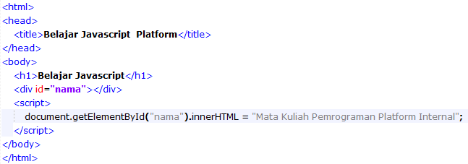

Cara menggunakan JS
  Di sisipkan pada halaman HTML langsung (Embed)
  Nama file: 1belajar.html
  Output

Slide 8
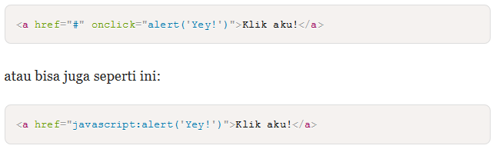
Cara menggunakan JS
  Di sisipkan pada atribut HTML (Inline)

Slide 9
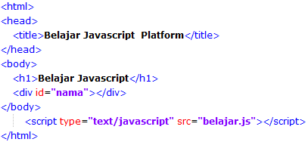

Cara menggunakan JS
  3. Menyimpan file javascript dengan ekstensi .js. dan kemudian menginclude pada halaman HTML. (External)
  Nama file: 2belajar.html
  Nama file: belajar.js
  Output

Slide 10
Cara menampilkan output
4 cara:
  Menggunakan fungsi console.log();
  Menggunakan fungsi alert();
  Menggunakan fungsi document.write();
  Menggunakan innerHTML

Slide 11
Variabel JS
Cara penulisan variabel di javascript:
  Format camelCase (recommended) atau underscore
  Penulisan nama variabel bisa menggunakan huruf, angka, tanda underscore dan tanda dollar.
  Penulisan nama variabel harus di awali dengan huruf.
  Penulisan nama variabel javascript harus memperhatikan huruf besar kecil (case sensitive).
  Nama variabel tidak boleh mengandung spasi.
  Penulisan variabel javascript di awali dengan syntax “var“.
  Tipe data otomatis menyesuaikan.

Slide 12
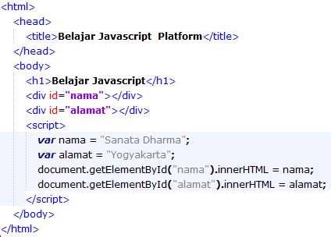

Contoh Variabel JS
  Output

Slide 13
Komentar
// Ini adalah komentar
/*
Ini adalah komentar
lebih dari satu baris
*/

Slide 14
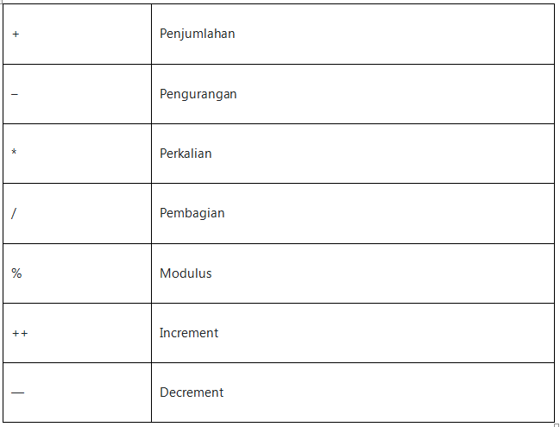
Operator Aritmatika JS
Fungsi operator aritmatika untuk membuat perhitungan aritmatika.

Slide 15
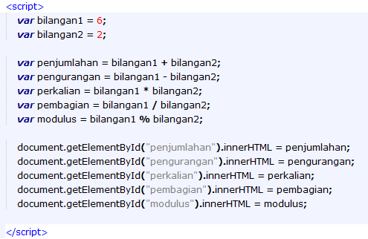
Contoh Operator Aritmatika JS

Slide 16
Tipe Data JS
Number : tipe data yang berbentuk bilangan bulat.
String : tipe data berbentuk kata atau kalimat
Boolean : bernilai true dan false.
Array : tipe data yang mampu menyimpan banyak data di dalam satu buah variabel.
Object : tipe data berisi data yang banyak di dalam sebuah variabel.

Slide 17
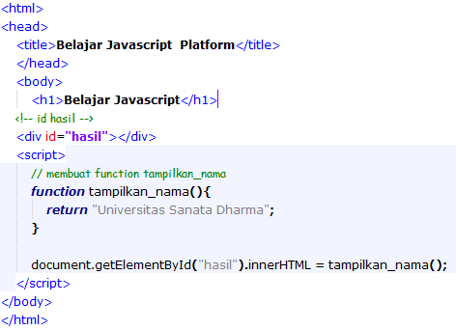

Function JS
function adalah fasilitas di setiap pemrograman untuk membuat suatu perintah yang fungsi nya dapat kita gunakan berulang kali tanpa batas.
  Output

Slide 18
Event JS
Event javascript adalah sesuatu yang terjadi pada element.
Macam-macam event pada javascript
  onclick adalah event jika sebuah element html di klik.
  onchange adalah event jika sebuah element html berubah.
  onmouseover adalah event jika sebuah element html di letakkan cursor mouse.
  onmouseout adalah event jika saat cursor mouse meninggalkan element html.
  onkeydown adalah event jika saat di terjadi pengetikan pada elemnet html.
  Onload adalah event ketika jika saat element atau halaman di buka.

Slide 19
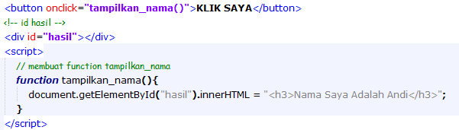

Contoh Event JS
  Output

Slide 20


Tanggal JS
  Output

Slide 21
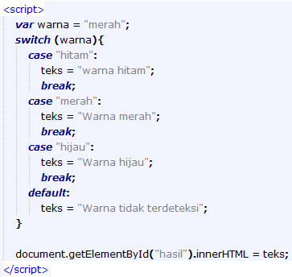

Switch Case JS
  Output

Slide 22
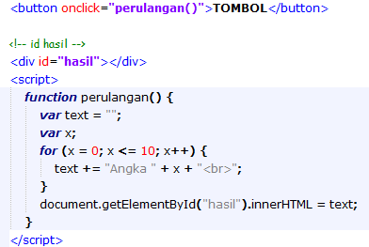

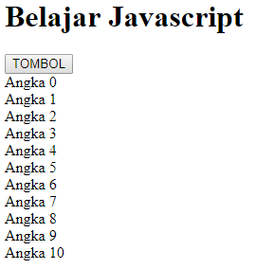
Perulangan For JS
  Output

Slide 23
Manipulasi String JS
Nama Fungsi | Kegunaan
length | Menghitung jumlah karakter pada string
indexOf() | Menemukan letak string dalam sebuah string (di urutan ke berapa)
LastindexOf() | Menemukan letak string dalam sebuah string (di urutan ke berapa). di hitung dari akhir
search() | Mencari string di dalam string
slice() | Menampilkan string dari karakter ke berapa sampai yang ke berapa
substring() | Menampilkan string dari karakter ke berapa sampai yang ke berapa (sama seperti slice())
substr() | Menampilkan string dari karakter ke berapa sampai yang ke berapa (sama seperti slice())
replace() | Mengganti string
toUpperCase() | Mengubah string menjadi huruf besar semua
toLowerCase() | Mengubah string menjadi huruf kecil semua
concat() | Menggabungkan string
split() | Mengubah string menjadi array

